Slide 1
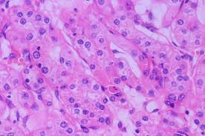
نماذج من صباغة التحضيرات الهستولوجية
أولاً : الصباغة بالهيماتوكسيلين والأيوسين Hematoxylin and Eosin staining :
الغرض منها : تعطي فكرة عن التركيب النسيجي العام ، و تظهر تمييز واضح بين السيتوبلازم والنواة .
1- إزالة الشمع بالزيلول .
2- تمريرها بكحولات تنازلية ثم الماء المقطر لإدخال الماء .
3- الصباغة بالهيماتوكسيلين ثم غسلها بالماء المقطر .
4- إزالة الزائد من الصبغة تغمر في ½ % حمض HCL ثم غسلها بالماء المقطر ثم ماء الصنبور .
5- الصباغة بـ 0.2 % الأيوسين المائي .
6- تمريرها بكحولات تصاعدية لإزالة الماء .
7- تروق بالزيلول .
8- تحمل بالكندا بلسم .
9- تجفف بالحضان .
النتيجة :
سيتوبلازم الخلايا ستأخذ اللون الأحمر أما النواة تأخذ اللون الأزرق .

Slide 2
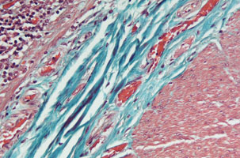
نماذج من صباغة التحضيرات الهستولوجية
ثانياً : الصباغة بطريقة مالوري الثلاثية Mallory,s Triple stain
الغرض منها : تمييز العضلات وألياف النسيج الضام .
1- إزالة الشمع بالزيلول .
2- تمريرها بكحولات تنازلية ثم الماء المقطر لإدخال الماء .
3- وضعها في محلول مالوري I ( فوكسين حامضي +ماء مقطر ) تأخذ اللون الأحمر الزاهي ثم غسلها بالماء المقطر .
4- وضعها في 1% حمض الفوسفوموليبيدك يأخذ السيتوبلازم اللون القرنفلي أما النواة أحمر زاهي ..
5-وضعها في محلول مالوري II ( أنيلين بلو + اورانج ج + حمض الأوكساليك + ماء مقطر ) .
6- وضها في 1% حمض الفوسفوموليبيدك .
7- تمريرها بكحولات تصاعدية لإزالة الماء .
8- تروق بالزيلول .
9- تحمل بالكندا بلسم وتجفف بالحضان .
النتيجة : يأخذ النسيج الضام اللون الأزرق ، كرات الدم الحمراء –البرتقالي
، السيتوبلازم – القرنفلي ، النواة – أحمر .

Slide 3
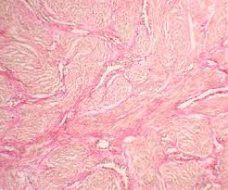
نماذج من صباغة التحضيرات الهستولوجية
ثالثاً : الصباغة بطريقة فان جيسون لصباغة ألياف الكولاجين
Van Gieson Method for Collagen Fibers
الغرض منها : صباغة ألياف الكولاجين البيضاء .
1- إزالة الشمع بالزيلول .
2- تمريرها بكحولات تنازلية ثم الماء المقطر لإدخال الماء .
3- صباغة الأنوية بمحلول فيجرت أيرن هيماتوكسيلين أو سليستين بلو ثم غسلها بماء الصنبورثم الماء المقطر .
4- تصبغ بمحلول صبغ فان جيسون ( حمض البكريك + فوكسين حامضي )ثم غسلها بالماء المقطر .
5-تمريرها بكحولات تصاعدية لإزالة الماء .
6- تروق بالزيلول .
7- تحمل بالكندا بلسم وتجفف بالحضان .
النتيجة :
يظهر الكولاجين – أحمر ، العضلات وكرات الدم الحمراء
والسيتوبلازم – أصفر ، الأنوية – بني مسود .

Slide 4
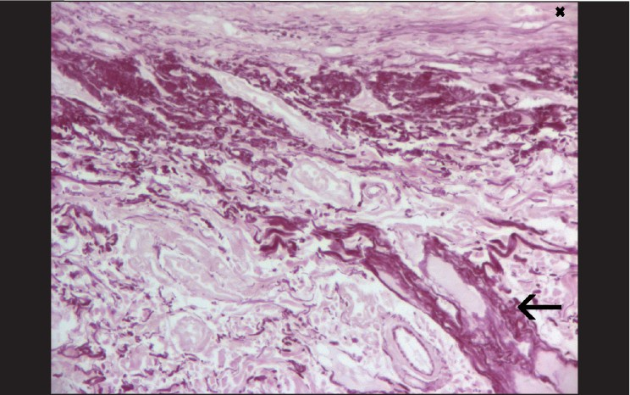
نماذج من صباغة التحضيرات الهستولوجية
رابعاً : الصباغة بطريقة فايجرت ريزوسين فوكسين لصباغة الألياف المرنة :
Weigerts Resorcin-Fuchsin Method for Elastic Fibers
الغرض منها : صباغة الألياف المرنة الصفراء .
1- إزالة الشمع بالزيلول .
2- تمريرها بكحولات تنازلية ثم الماء المقطر لإدخال الماء .
3- صباغة الأنوية بمحلول فيجرت أيرن ثم غسلها بالماء.
4- وضعها في محلول ريزوسين فوكسين ثم يزال الزائد من الصبغة بغسلها في 95% كحول ثم غسلها بالماء.
5- وضعها في فان جيسون ثم في 95% كحول ثم الكحول المطلق .
6- تروق بالزيلول .
7- تحمل بالكندا بلسم وتجفف بالحضان .
النتيجة : الألياف المرنة زرقاء مسودة أو سوداء ، الأنوية زرقاء مسودة ، الياف الكولاجين حمراء إلى قرنفلية ، العناصر الأخرى بالنسيج صفراء .

Slide 5
نماذج من صباغة التحضيرات الخلوية
أولاً :الميتوكوندريا Mitochondria :
طريقة التمان Altmans method :
تصبغ الميتوكوندريا باللون الأحمر الزاهي .
طريقة هايدن ايرن هيماتوكسيلين Heidenhain Iron Haematoxylin :
أزرق يميل إلى السواد .
طريقة حمض الأزوميك Osmic Technique :

Slide 6
نماذج من صباغة التحضيرات الخلوية
ثانياً : جهاز جولجي Golgi apparatus :
طريقة أوياما Aoyama method :
طريقة الفمان Elftmans Method :

